Slide 1

前端基本功JS第八天课程

Slide 2

贾不假,白玉为堂金作马
阿房宫,三百里,住不下金陵一个史
东海缺少白玉床,龙王请来金陵王
丰年好大雪,珍珠如土金如铁

Slide 3
JS三大系列
三大家族（offset/scroll/client）
事件对象/event
（事件被触动时，鼠标和键盘的状态） （通过属性控制）

Slide 4
第一家族：方便的offset家族
offset这个单词本身是--偏移，补偿，位移的意思。
js中有一套方便的获取元素尺寸的办法就是offset家族；

Slide 5
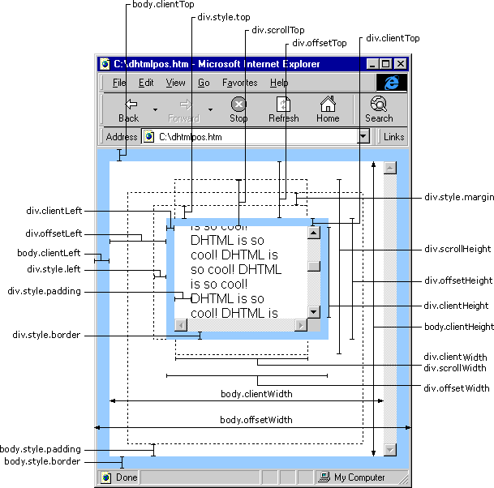
offset家族
图例

Slide 6
offset常用属性
offsetWidth offsetHeight
得到对象的宽度和高度(自己的，与他人无关)
offsetWidth = width+padding+border

Slide 7
offset常用属性
offsetLeft offsetTop
返回距离上级盒子（带有定位）左边的位置
如果父级都没有定位则以body 为准
offsetLeft 从父亲的padding 开始算 父亲的border 不算

Slide 8
offset常用属性
offsetParent：
1、返回改对象的父级 （带有定位）
如果当前元素的父级元素没有进行CSS定位 （position为absolute或relative，fixed）， offsetParent为body。
2、如果当前元素的父级元素中有CSS定位 （position为absolute或relative，fixed）， offsetParent取最近的那个父级元素。

Slide 9
offsetTop style.top 的区别
一、最大区别在于 offsetLeft 可以返回没有定位 盒子 的距离左侧的位置。 而 style.top 不可以
二、offsetTop 返回的是数字，而 style.top 返回的 是字 符串，除了数字外还带有单位：px。
三、offsetTop 只读，而 style.top 可读写。
四、如果没有给 HTML 元素指定过 top 样式，则 style.top 返回的是空字符串。

Slide 10
动画原理
动画的原理就是：
盒子本身的位置+步长

Slide 11
案例分析 –步长概念
什么是步长??
var box=document.getElementById('box');
btn.onclick = function()
{
//最基本的运动
setInterval('move(box)',30);
}
//最初级的匀速运动
// 数学公式: s=s+s'
function move(obj){
obj.style.left=obj.offsetLeft+speed+'px';
}

Slide 12


